Slide 1

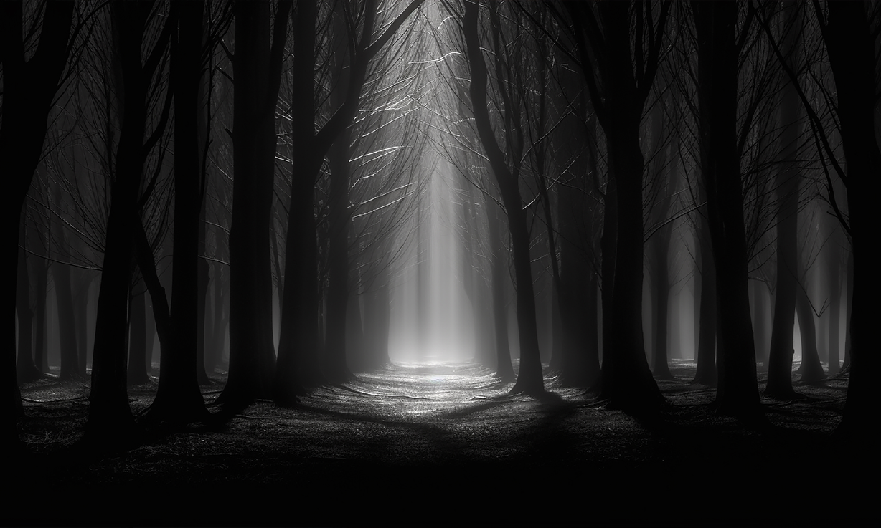

B”H
Скрываясь за маской
ТОРА ПРЕДУПРЕЖДАЕТ, ЧТО Б-Г МОЖЕТ ОСТАВИТЬ ЕВРЕЙСКИЙ НАРОД И СОКРЫТЬ ОТ НЕГО СВОЙ ЛИК. НО РАШИ УТВЕРЖДАЕТ, ЧТО НЕ СЛЕДУЕТ ПОНИМАТЬ ЭТО БУКВАЛЬНО. УТЕШЕНИЕ ВО МРАКЕ.
Ницавим-Ваелех

Slide 2

А. «Смягчение» сокрытия
Ницавим-Ваелех

Slide 3

Первоисточник 1
Дварим, 31:16-17
И сказал Г-сподь Моше: «Вот, ты ляжешь с отцами твоими, и поднимется народ этот и будет блуждать, влекомый чужими богами той земли, в которую он вступает. И оставит он Меня и нарушит завет Мой, который Я заключил с ним. И возгорится гнев Мой на них в тот день, и оставлю Я их и сокрою лик Мой от них. И будет он отдан на растерзание, и постигнут его многие беды и напасти. И скажут они в тот день: «Не потому ли, что нет Б-га моего среди меня, постигли меня эти беды?»
Раши
«И сокрою лик Мой» — будто Я не вижу их беды.

Slide 4

Ребе
Что смутило Раши?
Требуется понять:
А. Даже без комментария Раши слова «Сокрою Я лик Мой» вполне понятны начинающему ученику. Почему тогда Раши считает нужным дать им дополнительное разъяснение?
Б. Почему Раши приводит слова «будто Я не вижу бедствия их»? Ведь в стихе сравнительный союз «будто» не упоминается — с чего Раши взял, что «будто Я не вижу их беды» означает лишь сравнение?
Объяснение таково:
Когда начинающий ученик изучает стих «И возгорится гнев Мой на них в тот день, и оставлю Я их и сокрою лик Мой от них», у него возникает вопрос:
«Оставлю Я их» означает, что Святой, благословен Он, словно бросает еврейский народ и уходит куда-то, не находясь рядом с ним.Если так, разве уместно говорить о «сокрытии лика», когда Он находится совсем в другом месте?

Slide 5
Если бы Святой, благословен Он, находился в том же месте, что и сыны Израиля, ситуация, при которой Он мог «сокрыть лик», была бы возможной. То есть, оставаясь с ними, Он скрыл бы от них Свой лик; но когда Он в другом месте — разве уместно говорить «Я сокрою лик Мой от них»?!
Поэтому Раши вынужден дать пояснение «Будто Я не вижу их беды», которое означает следующее:
Даже когда Святой, благословен Он, словно находится в другом месте («И оставлю Я их»), Он может как наблюдать и приглядывать за еврейским народом и т.д., так и «сокрыть лик», «будто не видя их беды» (как будет объяснено ниже).
«И оставлю Я их» — потому что они оставили Меня
Но всё же необходимо понять: почему в этом стихе приводится столь суровое наказание, как «оставлю Я их»?!
Объяснение таково:

Slide 6
В предыдущем стихе сказано: «И поднимется народ… И оставит он Меня». Поведение Б-га соответствует принципу «мера за меру», как начинающий ученик уже учил это в стихе «Ибо тем, чем злоумышляли они против них» и в комментарии Раши к нему: «Замышляли погубить их водой, и сами были погублены водой». В этом суть понятия «мера за меру». Таким образом, по-простому выходит, что наказанием за то, что «оставит он Меня» будет, что «оставлю Я их» — «мера за меру».

Slide 7
Первоисточник 2
Шмот, 18:9-11
И рассказал Моше тестю своему всё, что сделал Г-сподь фараону и Египту ради Израиля, все тяготы, которые постигли их в пути, и как спас их Г-сподь.
И сказал Итро… «Теперь знаю я, что Г-сподь больше всех богов, ибо тем, чем злоумышляли они против них, [Он воздал им]».
Раши:
«Ибо тем, чем злоумышляли они против них»: [следует понимать] согласно в Таргуму — «Замышляли погубить их водой, и сами были погублены водой».

Slide 8
Ребе
Скрывает лик Свой, но всё же видит
И слова Раши «будто Я не вижу их беды» нужно понимать следующим образом:
Поскольку стих говорит: «Сокрою лик Мой от них» (а не «Закрою лик Мой» и т.п.), — следует заключить, что та же логика заложена и здесь: вариант «Будто не вижу Я их беды» является более выверенным, нежели буквально «Не вижу Я их беды», не дай Б-г.
Пояснение:
Различие между покрытым лицом и скрытым состоит в том, что в первом случае изменения касаются не только ближнего (который его не видит), но и самого лица — оно покрыто; напротив, когда лицо спрятано, изменения касаются лишь ближнего, который его не видит, но на самом лице не это никак не отражается.

Slide 9
[Подобно покрывалу Моше, которое укрыло (но не спрятало) его лицо, что отразилось и на самом лице (но не на ближнем) — лицо было покрыто].
И поскольку в стихе сказано «Сокрою лик Мой» (т.е. речь идет о сокрытии, а не покрытии), Раши поясняет: «будто Я не вижу их беды». То есть на самом деле Б-г, несомненно, видит их беды, но так, словно «сокрыл лик», и потому еврейскому народу кажется, будто Он не замечает их.
Это видно и из точности формулировки «сокрою лик Мой от них» — то есть сокрыл себя исключительно для еврейского народа, которому кажется, что Б-г не видит их бедствия.
Великое утешение
И здесь находит свое выражение величайшее утешение для еврейского народа:
Когда наш народ находится в Изгнании, и его положение и жизнь отданы «на растерзание, и постигают его многие беды и напасти». Когда кажется, что Святой, благословен Он, не замечает эти страдания, приходит Раши и говорит: «Будто не вижу Я их беды», используя при этом сравнительный союз.

Slide 10
Т.е. думать, что Б-г остается безучастным к горю Своего народа — это заблуждение, поскольку Он считает его личным, как написано: «Во всех бедах их, сострадает Он [им]».
После того приведенных в главе Бехукотай и в главе Ки Таво увещеваний, а затем в главе Ваелех идеи о том, что порой Б-г может «сокрыть лик», — Раши считает нужным прояснить: «будто Я не вижу их беды». То есть так может казаться, но истина в том, что «во всех бедах их, сострадает Он [им]», то есть Б-г испытывает величайшую печаль и горечь из-за страданий еврейского народа.
Когда мы обратимся к Нему, тогда и Он обратится к нам
И «на короткое мгновение оставил Я тебя» потому, что вы (сыны Израиля) «оставили Меня». Отсюда понятно, что как только еврейский народ вернется и обратится к Б-гу (вместо того, чтоб «оставить Меня»), тотчас утратит силу аспект «на короткое мгновение оставил Я тебя».

Slide 11
И поскольку тшува (раскаяние) в целом совершается в одночасье и мгновенно [ведь это не исправление недостатков и не восполнение пробелов в служении Б-гу, требующие длительного времени, а лишь порыв «вернуться к Б-гу»], — в тот момент, когда еврейский народ вернется к Нему, не останется причины «на короткое мгновение… оставить тебя», и «тотчас [сыны Израиля] будут избавлены».

Slide 12

Утешение во мраке
Великое утешение: Б-г продолжает наблюдать за
своим народом. Он испытывает печаль из-за страданий евреев: «Во всех бедах их сострадает Он им».

Slide 13
Б. Слово в защиту евреев
Ницавим-Ваелех

Slide 14
Первоисточник 3
Мидраш Эйха Раба, 5:21
Кто сделает первый шаг?
«Верни нас [к Себе], Г-сподь, и мы вернёмся». Община Израиля сказала пред Святым, благословен Он: «Владыка мира, это Твоя [обязанность] — верни же нас». Ответил Он им: «Это ваша [обязанность], как сказано: „Вернитесь ко Мне, и вернусь Я к вам", — речение Г-спода». Она сказала Ему: «Владыка мира, это Твоя [обязанность], как сказано: „Верни нас, Б-г спасения нашего"». Поэтому сказано: «Верни нас [к Себе], Г-сподь, и мы вернёмся».

Slide 15
Ребе
Начал Б-г…
Более того:
Претензия еврейского народа заключается в том, что сама возможность «оставить» Б-га связана с кончиной Моше, как написано в нынешней главе: «И сказал Г-сподь Моше: «Вот, ты ляжешь с отцами твоими, и поднимется народ этот и будет блуждать, влекомый чужими богами той земли, в которую он вступает. И оставит он Меня». Но если бы Б-г не забрал у них Моше, никогда не могли бы они «оставить» Его!
Моше — «верный пастух», пастырь Израиля, и обещано, что истинный пастырь «не оставит овец стада своего». Раз так, — утверждает сыны Израиля, — почему они лишились Моше? Ведь если бы он оставался с ними всё это время, «оставить» Его было бы совершенно невозможно?!

Slide 16
Народу нужен лидер
И хотя в каждом еврее заключена искра Моше и, как объясняется в Тора Ор, каждый мудрец Торы зовется именем Моше, как сказано в Талмуде: «Моше, разве ты хорошо сказал?»… все это не является исчерпывающим объяснением.

Slide 17
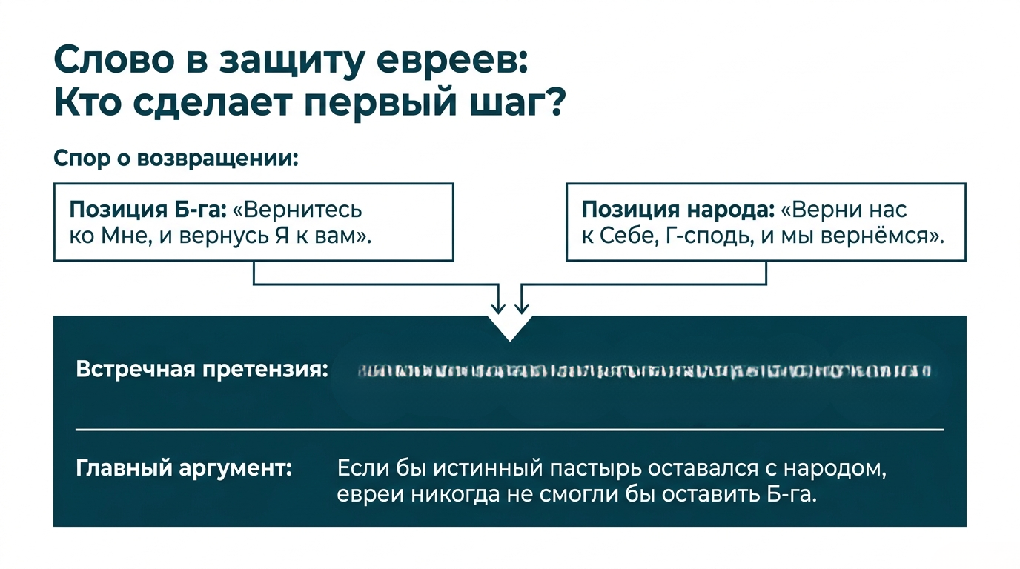
Б-г Сам инициировал отдаление, когда забрал Моше (который «лег с отцами»).

Slide 18
Первоисточник 4
Вавилонский Талмуд, Сукка, 38б-39а
(с комментарием р. Штейнзальца (Эвен-Исраэль))
Сказал рав Сафра Раве: «Моше — то есть ты великий человек, подобный Моше в своём поколении, — разве ты хорошо сказал?!»

Slide 19
Ребе
Только её (частицу Моше) не заметно в каждом еврее, и нужно потрудиться, чтобы ее [раскрыть]. То есть, хотя «Тору заповедал нам Моше…», всё равно необходимо усердно трудиться для изучения Торы, поскольку этот аспект явным образом не раскрыт — и потому требуется Моше, ибо именно через него исключается вероятность того, что евреи могут «оставить Меня».
Моше действовал и в духовном, и в материальном
И Моше оказывает влияние на поведение еврейского народа (не только на духовные вопросы, но) и на материальные — ведь именно благодаря ему еврейскому народу был дарован ман — «хлеб с небес», а также вода из чудесного колодца и облака славы (посредством которых «одежда твоя не обветшала на тебе») — после кончины Мирьям и Аарона. Как учат мудрецы, «и те, и другие вернулись в заслугу Моше». И о трех этих героях Торы сказано: «Я истребил трёх пастырей в один месяц».

Slide 20
Первоисточник 5
Вавилонский Талмуд, Таанит, 9а
Рабби Йоси, сын рабби Йеуды, говорит:
Три прекрасных кормильца стояли за Израиль при их выходе из Египта, и вот они: Моше, Аарон и Мирьям. И три прекрасных дара были даны с небес через них, и вот они: колодец воды, облака славы и ман.
Колодец был дан Израилю в заслугу Мирьям, столп облачный — в заслугу Аарона, а ман — в заслугу Моше.
И потому, когда умерла Мирьям, исчез колодец, как сказано: «И умерла там Мирьям», и сказано после этого: «И не было воды для общины». И колодец вернулся к Израилю в заслугу обоих — Моше и Аарона.

Slide 21
Когда умер Аарон, исчезли облака славы, как сказано: «И услышал кнаанский царь Арада» — какую за весть он услышал? Он услышал, что Аарон умер и облака славы исчезли, и счел, что у Израиля больше нет защиты с небес, и потому ему дано право воевать против Израиля. Оба вернулись — колодец и облака славы — в заслугу Моше.
Когда умер Моше, исчезло все, как сказано: «И Я истребил трёх пастырей в один месяц». Разве в один месяц умерли все три пастыря? Ведь Мирьям умерла в месяце нисан, Аарон — в аве, а Моше — в адаре! Однако это учит, что со смертью Моше исчезли три прекрасных дара, данные через них, и все дары исчезли в один месяц — и потому им казалось, будто умерли все вместе.

Slide 22
Ребе
Моше обладал великой силой оказывать влияние на евреев — удовлетворяя не только их духовные нужды, но и материальные.
И в этом заключается претензия еврейского народа — если бы не «лег с отцами твоими» (кончина Моше, пастыря Израиля), — они никогда не смогли бы «оставить» Б-га. Раз так, то вина за это лежит на Нем!
Отсюда понятно, почему нужен реальный Моше и почему благодаря ему должны удовлетворяться также материальные нужды еврейского народа.

Slide 23
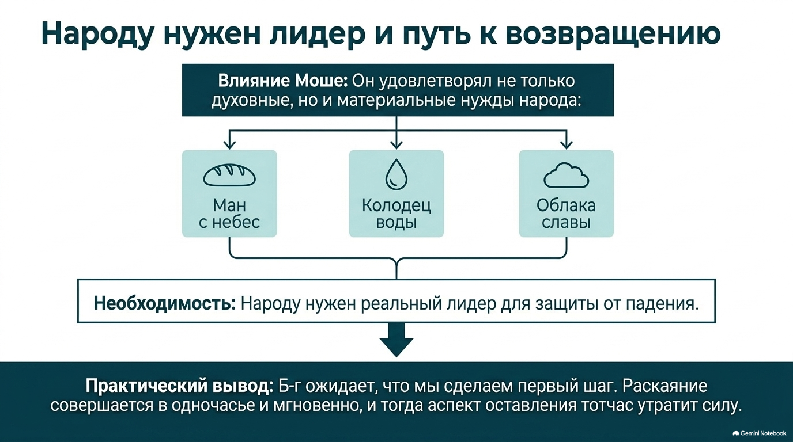
Практический вывод: Б-г ожидает, что мы сделаем первый шаг. Раскаяние совершается в одночасье и мгновенно, и тогда евреи тотчас перестают быть «покинутыми».

Slide 24

КЛЮЧЕВЫЕ МОМЕНТЫ
  Тора предсказывает, что в будущем Б-г «оставит» еврейский народ и сокроет от него Свой лик.
  Раши объясняет, что сокрытие будет лишь внешним. Из слов Торы о том, что Б-г «оставит» (а затем) сокроет Свой лик, — следует, что, и «оставив» их, Б-г продолжает наблюдать за еврейским народом..
  Существует разница между сокрытием и покрытием лица. Б-г действительно пожелал сокрыть Себя, но лик Его не покрывается, и Он по-прежнему может наблюдать за ними..
  Это утешает: даже в трудные минуты Б-г непрестанно следит и участвует в жизни евреев..

Slide 25

  Наказание «оставит их» является следствием поведения сынов Израиля, согласно принципу «мера за меру». Поэтому после раскаяния Б-г вновь возвращается к ним..
  Б-г утверждает, что причина их отдаления — в том, что Его оставили, но еврейский народ утверждает, что это произошло из-за отсутствия Моше, который заботился об их духовных и материальных нуждах.
ВЫВОД
Б-г ожидает от нас, что мы сделаем первый шаг, и тогда удостоимся узреть Его благосклонный лик.

Slide 26



С НЕТЕРПЕНИЕМ ЖДЕМ ВАС НА СЛЕДУЮЩЕЙ НЕДЕЛЕ!
В (день), (время), (место)

